Slide 1

Object-Oriented Programming with Java
Ajib Susanto
ajibsusanto@gmail.com
ajib.susanto@dsn.dinus.ac.id
http://ajibsusanto.net
@ajibsusanto / 085876247118

Slide 2
Materi Diskusi
Konsep Pemrograman dan Paradigmanya Tingkat Bahasa Pemrograman, Paradigma Pemrograman, Tool Pemrograman
Konsep Dasar Pemrograman Berorientasi Obyek: Kelas (Class), Obyek (Object), Pengkapsulan (Encapsulation), Pewarisan (Inheritance), Polymorphisme
Konsep Lanjut Pemrograman Berorientasi Obyek: Constructor, Destructor, Overloading, Overriding, Keyword This, Multithreading, Package, Interface, Exception

Slide 3
Konsep Pemrograman dan Paradigmanya

Slide 4
Bahasa Pemrograman?
Komputer bekerja seperti switching dan hanya mengenali 0 dan 1
Manusia tidak (paham) berbicara dengan bahasa 0 dan 1
Perlu bahasa pemrograman yang dapat menjadi perantara percakapan antara komputer dan manusia
Bahasa pemrograman diubah ke dalam bahasa yang dipahami oleh komputer dengan menggunakan interpreter atau kompiler

Slide 5
Compiler or Interpreter?
Compiler:
Mengkompilasi source code menjadi bentuk file yang bisa dieksekusi
Interpreter:
Mengkompilasi dan menjalankan source code secara langsung

Slide 6
Tingkat Bahasa Pemrograman
Bahasa Pemrograman Tingkat Rendah (Assembler)
Bahasa Pemrograman Tingkat Sedang (C, Pascal, Fortran)
Bahasa Pemrograman Tingkat Tinggi (Java, C++, C#)

Slide 7
Assembly Language
LDA #47
STA $570
DEX
JSR $817
CPX #0
BNE #14
Translation
program
(Assembler)
000101000011001010000100010010010101010101010010
Assembly language program
Machine language program
(executable file)

Slide 8
C Language
#include <stdio.h>
main()
{
printf(“Hallo”);
}
000101000011001010000100010010010101010101010010
C Compiler
Machine language program
(executable “.exe” file)
C Program

Slide 9
Java Language
Source code
(.java)
dibaca oleh
Java compiler
Byte code (.class)
memproduksi
diinterpretasikan oleh
Java
Virtual
Machine
Program
Execution
Hasilnya adalah

Slide 10
Paradigma Pemrograman
Sudut pandang dan style pemrograman berhubungan dengan bagaimana sebuah masalah diformulasikan dalam bahasa pemrograman
Functional Programming: Urutan fungsi secara sekuensial (Scheme, Lisp)
Procedural Programming: Pemecahan masalah berdasarkan prosedural kerja. Fungsi adalah unit programming (C, Pascal, Fortran)
Object-Oriented Programming: Koleksi object yang saling berinteraksi . Class adalah unit programming (Java, C#, C++)

Slide 11
Tool Pemrograman Java
Text Editor + Compiler (Interpreter): TextPad, Notepad++, Java Standard Edition, Vs Code
Integrated Development Environment (IDE): Eclipse, Netbeans, Jcreator

Slide 12
Install, Compile and Running Java

Slide 13
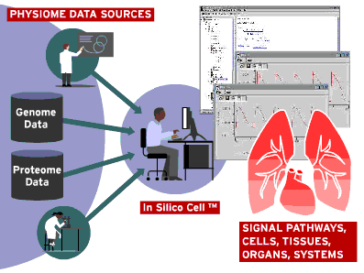

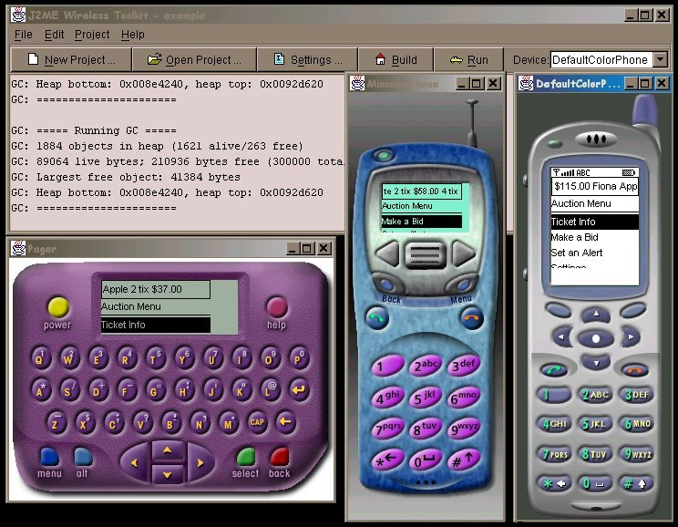
Java Family Suite
Java Standard Edition (Java SE)
For desktop, client/server application
Java Enterprise Edition (Java EE)
For e-bussiness, e-commerce web based application
Java Micro Edition (Java ME)
For small devices, like palm,handphone, etc

Slide 14
Instalasi Java Standard Edition
Download Java Standard Edition dari: https://www.oracle.com/java/technologies/javase-downloads.html
Instal Java Standard Edition dengan mengklik: jdk-13.0.2_windows-x64_bin.exe
Klik Start →Control Panel → System → Advanced →Environment Variables dan set PATH: ;C:\Program Files\Java\ jdk-13.0.2 \bin
Instal text editor untuk editing code: textpad, notepad++,Vs Code

Slide 15
Menulis Java Program
Program harus punya method di public class:
public static void main(String[] args)
→ Program Java mulai dari sini!
Bentuk program:
GUI application → public class biasanya menggunakan JFrame
“Text based” Console Application → public class adalah class yang sederhana

Slide 16
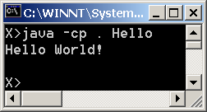
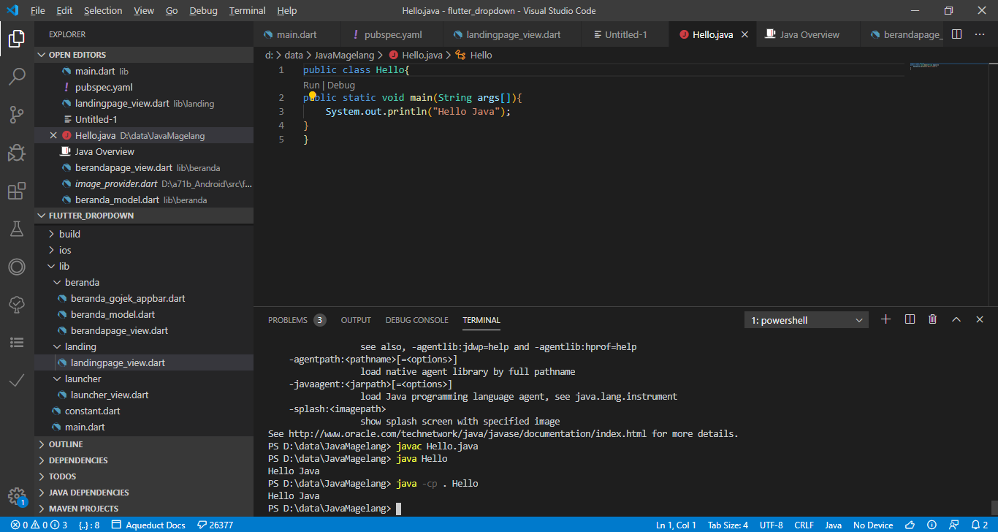
Menulis Program “Hello World!”
public class Hello{
public static void main(String[] args){
System.out.println("Hello World!");
}
}

Slide 17
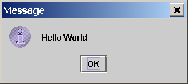
GUI Version “Hello World!”
// HeloGUI.java
// Simple GUI Hello World Program
import javax.swing.*;
public class HelloGUI{
public static void main(String[] args){
JOptionPane.showMessageDialog(null, "Hello World");
}
}

Slide 18








How Java Works?
Jalankan dengan:
C:\>java HelloWorld (Application)
Web Browser (Applet)
public class HelloWorld{
public static void main(String[] args){
System.out.println("Hello World!");
}
}
HelloWorld.java
javac compiler
Interpreter
Interpreter
Interpreter
Interpreter
Kompiler memproduksi
Bytecode (Class)
Java bytecode
(HelloWorld.class)
Write Once Run Everywhere !
Web Server
Notes:
Typical Java environment

Slide 19
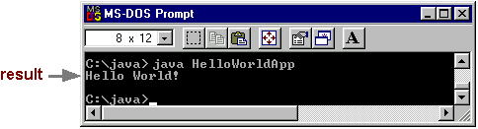
Compile and Run Java Application
public class HelloWorldApp {
public static void main(String[] args){
System.out.println("Hello World!");
}
}
C:\javac HelloWorldApp.java

Slide 20
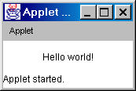
Compile and Run Java Applet
import java.applet.*;
import java.awt.*;
/**
* The HelloWorld class implements an applet that
* simply displays "Hello World!".
*/
public class HelloWorld extends Applet {
public void paint(Graphics g) {
// Display "Hello World!"
g.drawString("Hello world!", 50, 25);
}
}
C:\appletviewer Hello.html
<HTML>
<HEAD>
<TITLE>A Simple Program</TITLE>
</HEAD>
<BODY>
Here is the output of my program:
<APPLET CODE="HelloWorld.class" WIDTH=150 HEIGHT=25>
</APPLET>
</BODY>
</HTML>
C:\javac HelloWorld.java

Slide 21
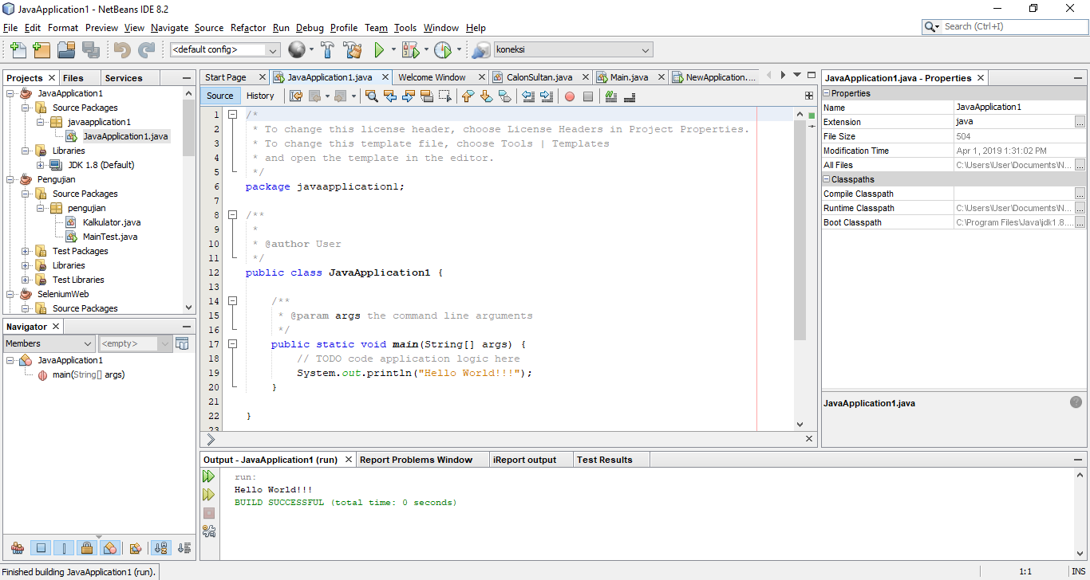
NetBeans IDE

Slide 22
Tipe Data, Variabel & operator
Java memiliki tipe data yang dapat dikategorikan menjadi dua kelompok, yaitu tipe data primitif dan referensi.
Tipe Data Primitif :
Integral : merepresentasikan nilai-nilai bilangan bulat (tidak memiliki elemen pecahan desimal).
Floating Point : merepresentasikan nilai-nilai bilangan real ( memiliki elemen pecahan desimal )
Tekstual : merepresentasikan nilai-nilai berupa alphabet.
Logika : merepresentasikan nilai-nilai logika ( hanya bernilai true dan false ).

Slide 23
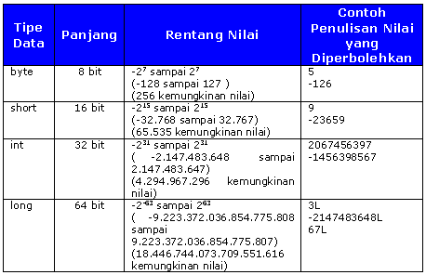
Tipe Data Primitif Integer ( Bilangan Bulat )

Slide 24
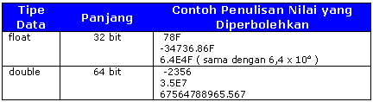
Tipe Data Primitif
Tipe Data Floating Point

Slide 25
Tipe Data Primitif
Tipe Data Tekstual : char
Contoh penggunaan :
public char alphabet = ‘A’;
public char ascii = ‘\111’; // jika dicetak, akan
//menghasilkan
// huruf ‘I’;
Tipe Data Logika : boolean
Contoh penggunaan :
public boolean status = true;
public boolean check = 10 < 5 ; // nilai check menjadi
//false
public boolean hasil = (10<5) && (var==3);

Slide 26
Type Data Primitif
Memilih Tipe Data :
Perhatikan Jenis Data ( bilangan bulat / bilangan real / logika / karakter )
Terdapat operasi pembagian ? → disarankan menggunakan tipe floating point
Jika program memperhatikan ukuran data dalam memory, gunakan tipe-tipe data dengan representasi bit kecil.

Slide 27
Type Data Reference
Kelebihan pemrograman berorientasi objek adalah dapat mendefinisikan tipe data baru yang merupakan objek dari class tertentu.
Tipe data ini digunakan untuk mereferensikan objek atau class tertentu, seperti String.
String namaMhs;
Segitiga s = new Segitiga();
Object o;
Cat myNewCatReferenceVariable;
String s1, s2, s3;

Slide 28
Variabel
Mendeklarasikan Variabel
Variabel : entitas penyimpanan data yang paling elementer
Variabel lebih mengacu ke alokasi memory daripada nilai data

Slide 29
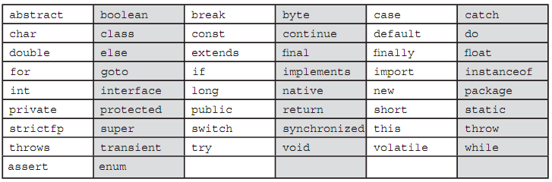
Variabel
Penamaan Variabel :
Identifier variabel harus dimulai dengan alfabet huruf besar, huruf kecil, tanda dollar ( $ ) atau underscore (_). Setelah karakter pertama, dapat diikuti dengan angka.
Identifier variabel tidak boleh mengandung punctuation, spasi, atau dashes ( - )
Diawali dengan huruf kecil pada kata pertama dan huruf besar pada kata kedua dan selanjutnya.
Kata kunci pada teknologi Java , tidak dapat dijadikan nama identifier variabel.

Slide 30
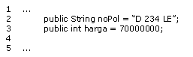
Variabel
Penamaan Variabel :
Contoh nama variabel yang valid :
@2var
_status
tanggal
jumlahBarang
nama_kecil
final_test
int_float
Melewatkan Nilai ke Variabel
Contoh :

Slide 31
Sun's Java Code Conventions
Classes and interfaces The first letter should be capitalized, and if several words are linked together to form the name, the first letter of the inner words should be uppercase (a format that's sometimes called "camelCase"). For classes, the names should typically be nouns. For example:
Dog
Account
PrintWriter
For interfaces, the names should typically be adjectives like
Runnable
Serializable
Methods The first letter should be lowercase, and then normal camelCase rules should be used. In addition, the names should typically be verb-noun pairs. For example:
getBalance
doCalculation
setCustomerName

Slide 32
Sun's Java Code Conventions
Variables Like methods, the camelCase format should be used, starting with a lowercase letter. Sun recommends short, meaningful names, which sounds good to us. Some examples:
buttonWidth
accountBalance
myString
Constants Java constants are created by marking variables static and final. They should be named using uppercase letters with underscore characters as separators:
MIN_HEIGHT

Slide 33
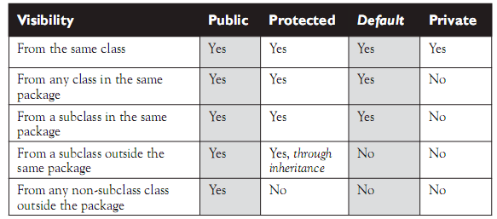
Access to Member Class

Slide 34
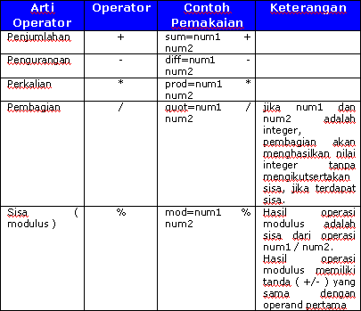
Operator (1)
Aritmatik

Slide 35
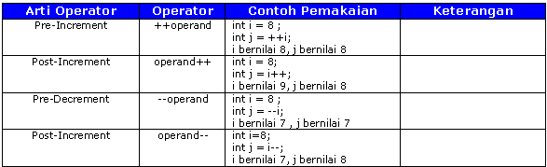
Operator (2)
Aritmatika Unary

Slide 36
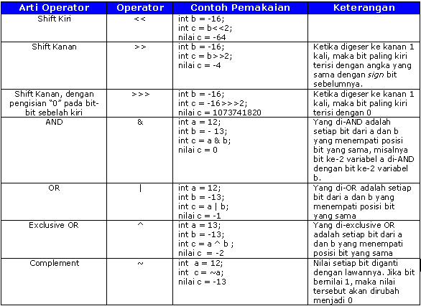
Operator (3)
Bitwise

Slide 37
Operator Bitwise (1)
Shift Kanan Dengan Penambahan ‘0’ pada Bit-bit Kiri
Operator ‘&’

Slide 38
Operator Bitwise (2)
Operator ‘~’

Slide 39
Prioritas Operator (1)
Prioritas dari yang paling dahulu dikerjakan :
Operator pada tanda kurung “(…)”
Operator-operator Increment dan Decrement
Operator Perkalian dan Pembagian
Operator Penjumlahan dan Pengurangan
Operator Bitwise, dari kiri ke kanan

Slide 40
Prioritas Operator (2)
Contoh 1:
int c = 12 * 3 +5 / (8 - 3) ;
Urutan Operasinya :
int c = 12 * 3 + 5 / 5 ;
int c = 36 + 5 / 5;
int c = 36 + 1 ;
int c = 37;
Contoh 2:
int c = 3 + 4 >> 1 + 1 << 1;
Urutan Operasinya :
int c = 7 >> 1 + 1 << 1;
int c = 7 >> 2 << 1;
int c = 1 << 1;
int c = 2;

Slide 41
Promosi dan Type-Casting(1)
Promosi
proses pengubahan representasi bit variabel primitif dari representasi bit yang lebih rendah ke representasi bit yang lebih tinggi
Promosi karena assigning tipe data dengan representasi bit yang lebih tinggi ke yang lebih rendah
Contoh :
short a = 12;
int b = a ; // nilai a promosi ke integer
Promosi karena assigning tipe data integral ke tipe data floating-point
Contoh :
int a = 30;
float b = a ;

Slide 42
Promosi dan Type-Casting(2)
Type-Casting
proses pengubahan representasi bit variabel primitif dari representasi bit yang lebih tinggi ke representasi bit yang lebih rendah.
Syntax :
identifier = (target_type) value ;
Contoh :
int num1 = 34;
int num2 = 45;
short num3 = (short)(num1 + num2 );
Keterangan : (num1 + num2) menghasilkan nilai integer. Agar nilainya dapat di-assign ke num3, dilakukan casting dengan pernyataan : (short) (num1+num2)

Slide 43
Promosi dan Type-Casting(3)
Type-Casting merupakan proses pemotongan bit
Misalnya : Type-casting dari float ke int
Contoh :
int num1;
long num2 = 123987654321L;
num1 = (int)(num2);
num1 akan bernilai -566397263

Slide 44
Beberapa Catatan Promosi & Casting (1)
Operasi Aritmatika Menghasilkan Nilai di Luar Batas Tipe Data
Contoh :
int a = 55555;
int b = 66666;
int c = a * b System.out.println(c);
Output : -591337666 ( != 55555 * 66666 )
Solusi :
int a = 55555;
long b = 66666;
long c = a * b;
System.out.println(c);
Output : 3703629630 ( = 55555 * 66666 )

Slide 45
Beberapa Catatan Promosi & Casting (2)
Asumsi dasar compiler untuk tipe data integer:
Nilai yang di-assign tanpa penambahan keterangan apapun, diasumsikan sebagai nilai integer
Jika pada suatu operasi aritmatika, operand-operand pada ruas kanan berbeda tipe datanya ( semuanya masih termasuk tipe data integral ), dan semua tipe data merupakan tipe data yang representasi bitnya di bawah integer, maka hasil operasi aritmatika tersebut akan diasumsikan sebagai integer
Jika pada suatu operasi aritmatika, operand-operand pada ruas kanan berbeda tipe datanya ( semuanya masih termasuk tipe data integral ), dan salah satu tipe data merupakan tipe data yang representasi bitnya di atas integer, yaitu long, maka hasil operasi aritmatika tersebut akan diasumsikan sebagai long

Slide 46
Beberapa Catatan Promosi & Casting (3)
Asumsi dasar compiler untuk tipe data floating-point:
Nilai yang di-assign tanpa penambahan keterangan apapun akan diasumsikan sebagai double
Jika pada operasi aritmatika dengan semua operand pada ruas kanan menggunakan tipe data floating-point, maka hasil operasi aritmatika tersebut direpresentasikan dengan tipe data yang mengikuti tipe data dengan representasi tertinggi pada ruas kanan operasi aritmatika tersebut
Jika pada operasi aritmatika dengan sebagian operand pada ruas kanan menggunakan tipe data floating-point dan sebagian menggunakan tipe data integral, maka hasil operasi aritmatika tersebut direpresentasikan dengan tipe data floating-point yang mengikuti tipe data floating-point dengan representasi bit tertinggi pada ruas kanan operasi aritmatika tersebut

Slide 47
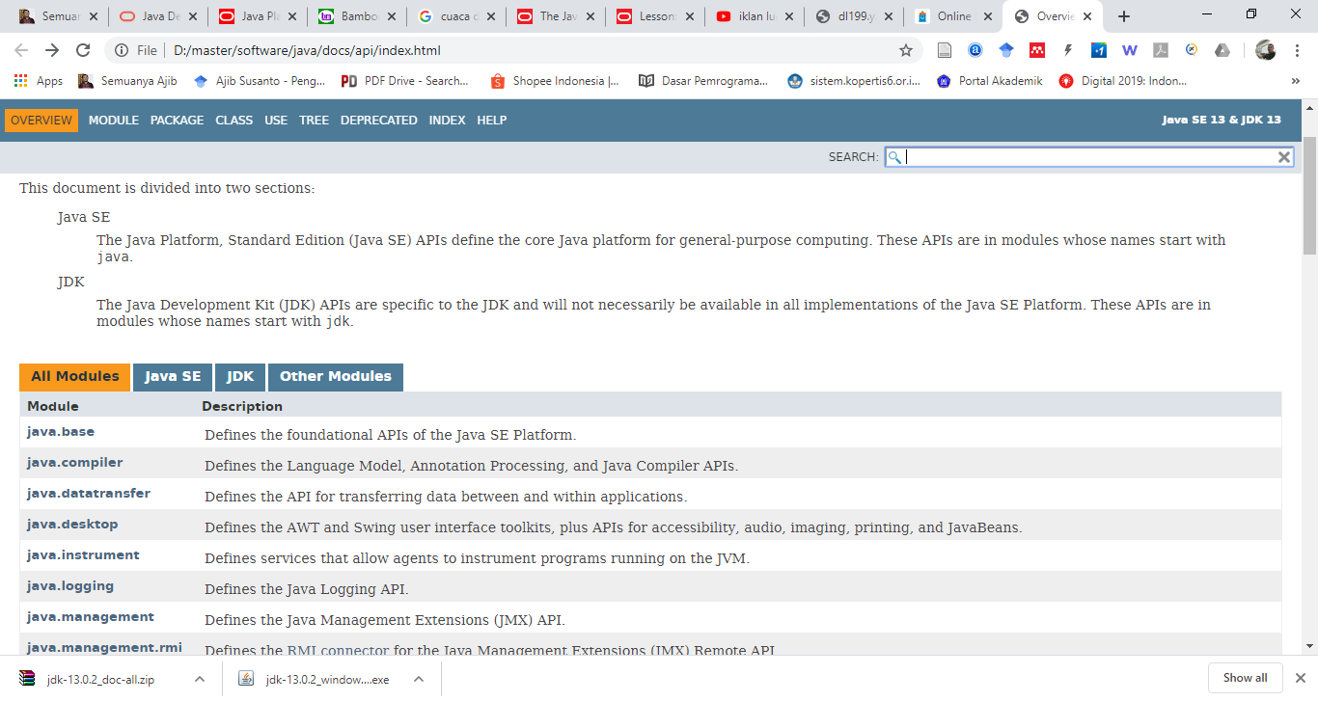
Java Doc

Slide 48
Ada pertanyaan
?

Slide 49
Kontrak Nilai
NO | Nilai | Prosentase
1 | Tugas | 30% (16), 1 UTS, 1 UAS, 14 Mingguan
2 | UTS | 35%, Live coding
3 | UAS | 35%, Presentasi face to face

Slide 50
Latihan
Buatlah program untuk menghitung luas :
Segitiga
Lingkaran
Bujursangkar
Empat Persegi Panjang

Slide 51
Hasil Akhir Kuliah OOP
Dokumentasi Program
Java Fundamental – Oracle Academy
Sertifikat Java
Bamboomedia.net -> Java & Oracle

Slide 52
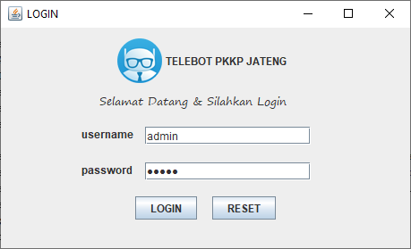
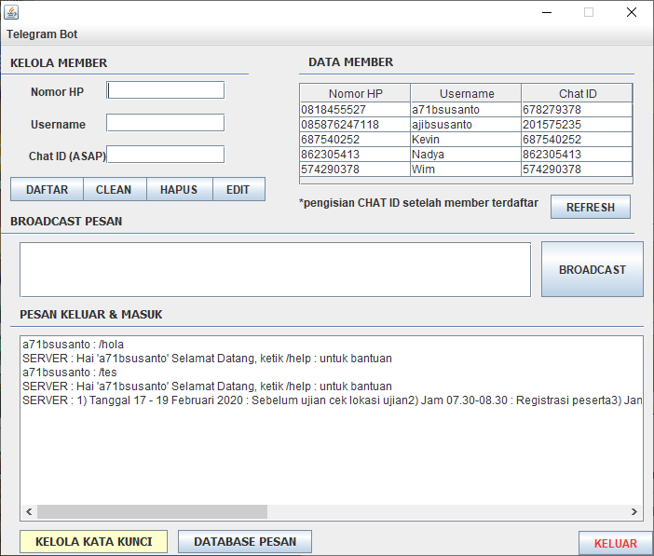
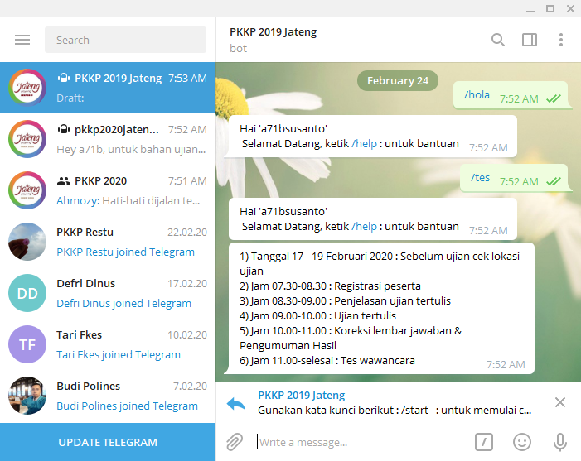
Proyek Akhir
ChatBot

Slide 53


Ajib Susanto
ajibsusanto@gmail.com
ajib.susanto@dsn.dinus.ac.id
http://ajibsusanto.net
@ajibsusanto / 085876247118

Slide 54

Rehat Sejenak

Slide 55
Referensi
Object First With Java, Fifth edition, David J. Barnes & Michael Kölling, Prentice Hall / Pearson Education, 2012.
The JavaTM Tutorial,
http://docs.oracle.com/javase/tutorial/java/nutsandbolts/, Oracle, 1995-2014.
Java SE Tutorial,
http://www.oracle.com/technetwork/java/javase/downloads/jav-se-7-tutorial-2012-02-28-1536013.html, Oracle, 2014.
Java Platform, SE Documentation,
https://docs.oracle.com/en/java/javase/index.html
SCJP Sun Certified Programmer for JavaTM 6 Study Guide Exam (310-065), Kathy Sierra & Bert Bates, Mc Graw Hill, 2008.
Object Oriented Programming with Java, Romi Satria Wahono, 2008.

